Slide 1
操作系统实验2021
助教：杨华明

Slide 2
联系方式
实验助教
  杨华明-系楼326
    邮箱：1196994283@qq.com
  贺鹰-系楼326
    邮箱：heying23333@gmail.com
课程QQ群：943717077
课程网站：http://114.212.80.195:8170/

Slide 3
实验安排
Lab1 系统引导
Lab2 系统调⽤
Lab3 进程切换
Lab4 并发控制
Lab5 ⽂件系统（选做）
- 完成 Lab5 可额外加分

Slide 4
作业规范
实验报告要写明整个程序的设计思路，不要在实验报告中粘
贴⼤段代码，只需保留重要的，值得⼀提的部分，并配以⽂
字说明，可适当添加截图、⼼得或是意⻅建议等内容
实验源码提交前需清除编译⽣成的临时⽂件，虚拟机镜像等
⽆关⽂件
独⽴完成，禁⽌相互抄袭，⼀经发现，雷同作业皆作零分处
理

Slide 5
作业提交
作业提交网站:http://cslabcms.nju.edu.cn
提交的作业打成一个压缩包(zip)，包含 lab 和 report 两个文件夹
压缩包以学号姓名命名，例如 labX‑19122XXXX张三.zip 学号姓
名中间不需要分隔
lab/目录存放最终版本的源代码、编译脚本
report/目录存放实验报告，要求为 pdf 格式

Slide 6

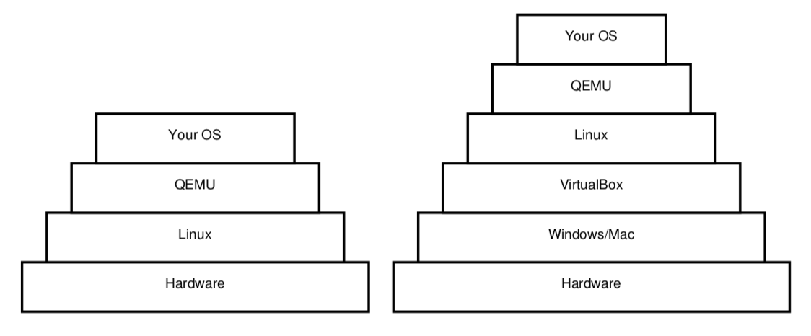
实验架构

